Slide 1
  软件测试考核办法
  总评成绩 = 平时成绩 × 50% + 课程报告成绩 × 50%
  平时成绩 = 出勤 × 20% + 研讨 × 40% + 考查 × 40%
  资料、作业下载上传网站
  www.elearning.shu.edu
上海大学计算机学院

Slide 2
软件测试概述
Why
What
How
基于模型的测试
  基于覆盖的测试
  一致性测试

Slide 3
Why
测试是保证软件质量的主要手段之一
  是否符合用户功能、性能需求等
  软件产品交付前尽可能发现错误
测试的代价非常高
  占开发成本的40%或更高
不测试代价更高

Slide 4
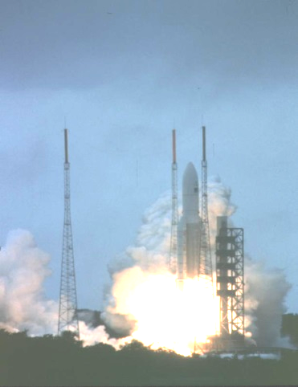
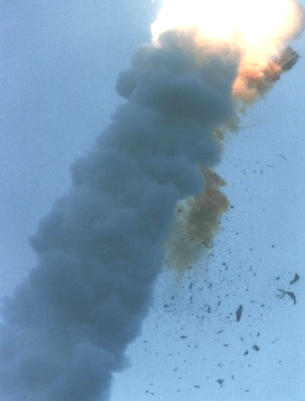
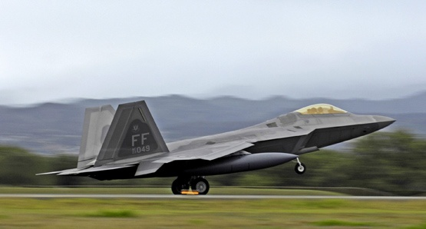
Why
1996年6月4日阿丽亚娜5号火箭在发射40秒后爆炸
原因：惯性参考系统软件的数据转换异常
2004年12月20日，美空军的一架F-22猛禽战斗机因软件问题在起飞过程中失控坠毁

Slide 5

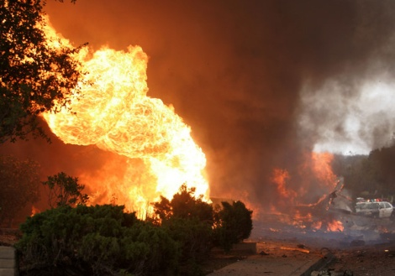
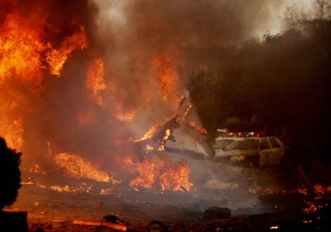
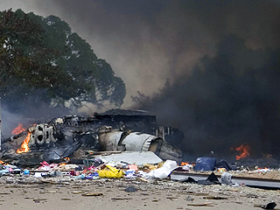
Why
海湾战争
  美国F-18战斗机飞行控制软件共发生500多次故障
  爱国者导弹因为软件问题误伤了28名美军士兵

Slide 6
What
什么是软件测试
软件缺陷

Slide 7
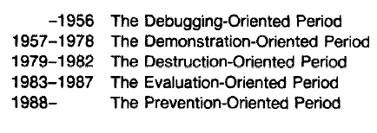
What
测试的发展阶段
参考：
Gelperin D, Hetzel B. The growth of software testing. Communications of the Association of Computing Machinery,1988,31(6):687–695

Slide 8
What
面向调试
调试(debugging)、测试(testing)无明显差别

Slide 9
What
面向证明（Demonstration）
调试： Make sure the program runs
测试： Make sure the program solves the problem
面向证伪(Destruction)
测试是为发现错误而执行程序的过程
 |  | 证 明
 |  | 调试 | 测试
证 伪 | 测试 | 检测 | 检测 | 检测故障
 | 调试 | 定位、标识、改正 | 定位、标识、改正 | 修复故障
 |  | 保证软件运行 | 保证软件解决问题

Slide 10
What
60％以上的错误并非程序错误，而是需求和设计错误
错误理解用户需求会导致开发完美优良的，但却是不正确的产品
需求和设计阶段的质量保证非常重要

Slide 11
What
面向评估(Evaluation)阶段
集成分析(Analysis)、评审(review)和测试活动，软件生命周期的每个阶段对应相应的活动和产品集
面向预防(Prevention)阶段:测试与开发并行
测试计划
  测试分析：建立测试需求或目标
  测试设计：指明测试集的结构、单个测试用例和过程
  测试实现：开发测试数据、测试支持软件
  测试执行：运行测试、分析测试结果
  测试维护：保存测试，在软件变化时更新测试

Slide 12
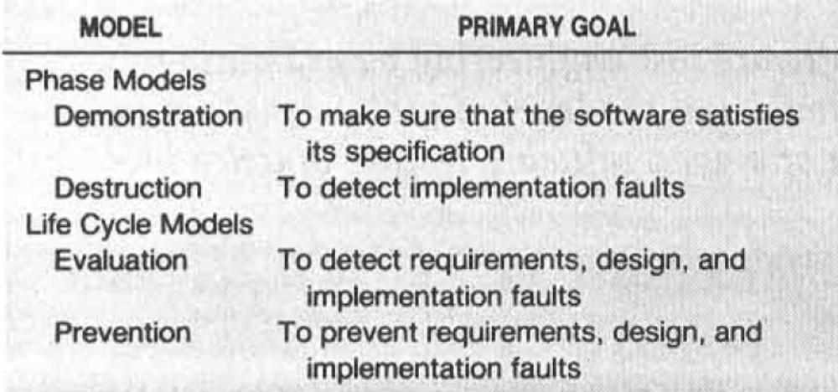
What

Slide 13
What
Myers (1979)
  执行程序的过程，其目的是发现错误
IEEE标准610.12 (IEEE, 1990)
  在特定条件下运行系统或构件，观察记录结果，对系统的某个方面做出评价
  分析某个软件项以发现和要求的条件之差别（即错误）,评价此软件项的特性

Slide 14
What
缺陷
  未达到产品说明书中标明的功能
  未达到产品说明书中未指出但应达到的目标
  出现了产品说明书中指明不应出现的功能
  软件难理解、不易使用，或者软件使用效果不良
  …

Slide 15
What
软件缺陷的特征
看不到
看到但抓不到
发现了缺陷，但不易找到原因(故障)

Slide 16
What
相关术语
  软件失效(Failure)：外部不正确行为
  错误(Error)：不正确的状态，故障的体现
  故障(Fault)：静态缺陷
Fault
Errors
Failure

Slide 17
How
测试原理
测试过程
测试技术

Slide 18
How
几个关键问题
  谁执行测试
  何时测试
  何时停止测试
  测试什么
  测试数据的生成
  测试结果的评估

Slide 19
测试原理
所有的测试都应追溯到用户需求
尽早地和及时地测试（何时开始？）
Pareto原理：80%的错误很可能是20%的模块造成的
从“小规模”扩展到“大规模”
完全测试是不可能的，然而，充分覆盖程序逻辑/图结构等标准是可行的（何时停止？时间、准则）
测试应由独立的第三方进行 （谁？）
保存测试计划、测试用例、出错统计和最终分析报告，为维护工作提供充分的资料

Slide 20
测试原理
软件缺陷原因分布
其他
10%
编写代码
7%
软件产品说明书（需求）
56%
设计27%

Slide 21
测试原理
100
80
60
40
20
0
编制说明书
设计阶段
编写代码
测试
发布
软件缺陷在不同阶段发现时修复的费用

Slide 22
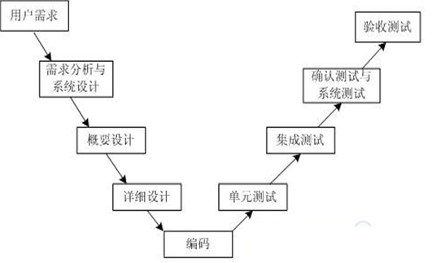
测试过程模型
V模型
  测试为编码后的一个阶段
  需求分析阶段隐藏的问题一直到验收测试才被发现
  不能体现“尽早地和不断地进行软件测试”的原则

Slide 23
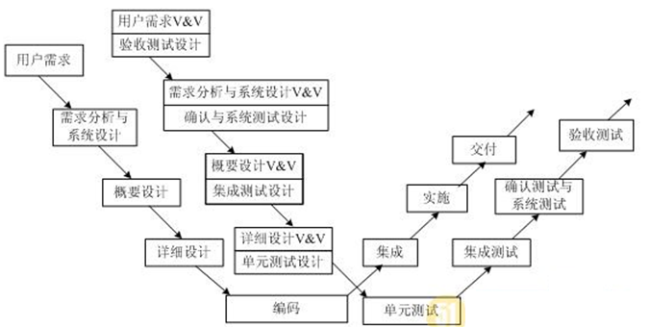
测试模型
W模型

Slide 24
软件测试技术
单元测试、集成测试、系统测试、验收测试、回归测试等
功能测试、性能测试、安全测试、压力测试、负载测试、容错测试等
白盒测试和黑盒测试（另一种：灰盒测试）
静态测试和动态测试（验证测试和确认测试）
传统测试和面向对象测试
基于模型的测试和基于代码的测试

Slide 25
软件测试技术
白盒测试
  根据程序的结构和内部逻辑设计用例
  控制流覆盖
  数据流覆盖
黑盒测试
  根据系统的功能性规格说明设计测试用例
  等价划分、边界值分析、因果图测试、组合测试等

Slide 26
软件测试技术
静态测试
  静态分析技术
  人工或利用工具对程序和文档进行分析与检查
  走查、审查、符号执行等
动态测试
  运行程序，分析程序的执行状态和外部表现
  白盒测试、黑盒测试及灰盒测试等

Slide 27
基于模型的测试
  依据（形式）模型/规约进行测试
  UML, (E)FSM, LTS，CSP, Promela, . . .
更快、更便宜
    自动生成算法
    形式的、非歧义
    测试的完全性
测试选择
准则
环
境
测试
脚本
被测
系统
测试
用例
测试
模型

Slide 28
基于模型的测试
模型
测试需求
测试规约
设计抽象级
软件制品
实现级
测试用例
通过/失败
测试结果
测试脚本

Slide 29
基于模型的测试
准则
精化
模型
测试需求
测试规约
建模
测试生成
设计抽象级
软件制品
实现级
测试用例
脚本生成
通过/失败
测试结果
测试脚本
评估
执行

Slide 30

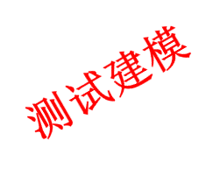

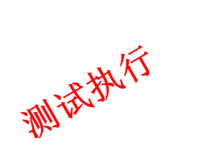
基于模型的测试
模型
测试需求
测试规约
测试设计
设计抽象级
软件制品
实现级
测试用例
通过/失败
测试结果
测试脚本
测试评估

Slide 31
基于覆盖的测试
传统的方法从实现代码导出测试用例
基于模型的方法从模型导出测试用例
依赖于测试准则

Slide 32
测试覆盖准则
测试就是定义一个模型，然后设法覆盖它
测试需求
测试期间必须满足什么或必须覆盖什么
测试准则
定义测试需求的规则
测试准则的满足
给定测试准则C对应的测试需求集TR ，测试包T满足C当且仅当TR中的每个测试需求tr，T中存在一个测试用例t满足tr

Slide 33
4种模型
图
逻辑表达式
(not X or not Y) and A and B
A: {0, 1, >1}
B: {600, 700, 800}
C: {swe, cs, isa, infs}
输入域特性
if (x > y)
z = x - y;
else
z = 2 * x;
语法结构

